Slide 1
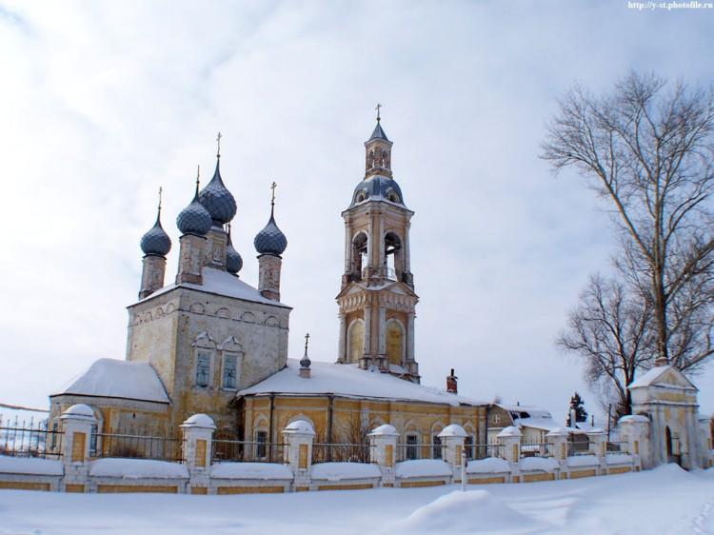
Никольская церковь в селе Саметь Костромского района

Slide 2
История церкви. Достопремечательности.
Саметь - одно из древнейших сёл Костромского уезда. Впервые погост упоминается в 1581 г., когда Царь Иван Грозный пожаловал его Московскому Чудову монастырю, в чьём владении Саметь оставалась до 1764 года.

Slide 3
История церкви. Достопремечательности.
Храм в Самети впервые упоминается в 1616 г., когда на погосте стояла деревянная церковь во имя Николы. По-видимому, изначально второй храм погоста был посвящён свв. апп. Петру и Павлу, традиционно почитаемым на Руси покровителям. рыбаков В 60-е годы 18 века взамен деревянных церквей в селе был возведён каменный пятиглавый храм с трёхъярусной колокольней, освящённый в 1768 году.

Slide 4
История церкви. Достопремечательности.
В него перенесли три престола из прежних деревянных церквей:
в холодном четверике- во имя свт.Николая Чудотворца,
в тёплой трапезной:
правый- во имя свв.апп.Петра и Павла,
левый- во имя Алексия, митр.Московского.
В 1-й пол.19 века была возведена новая колокольня, а в 1870-е годы переделана трапезная с приделами Алексия митрополита и Петра и Павла. Во 2-й пол.19 в. церковь была окружена кирпичной оградой (утрачена и воспроизведена в старых формах в 1980-1990-х гг.) с воротами и угловой часовней. К западу от храма в ограде стоит дом причта нач. 20 в., неподалеку от него у юго-западного угла колокольни сохранилась часовня - столп того же времени.

Slide 5
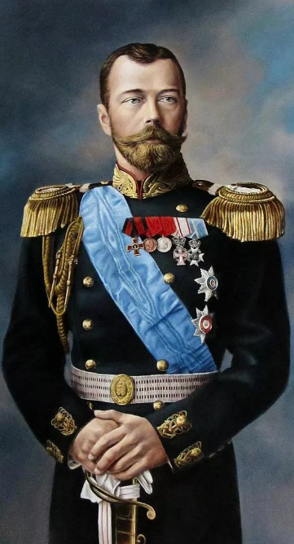
История церкви. Достопремечательности.
В 1914 г. Император НиколайII - в память своего посещения в 1913 г. Костромской губернии - прислал в дар этой церкви в Самети список Феодоровской иконы Божией Матери, которую 28 июля 1914 г.- за несколько дней до начала 1-й Мировой войны - массовый крестный ход перенёс из церкви свв. Богоотец Иоакима и Анны в Костроме в Никольскую церковь в Самети.

Slide 6
История церкви. Достопремечательности
В советское время в селе Саметь находился известный на всю страну колхоз "12 Октябрь", возглавляемый легендарной Прасковьей Андреевной Малининой - дважды Героем Социалистического труда, кавалером шести орденов Ленина. Богослужения в церкви из-за отсутствия священника прекратились в 1942 г., и несмотря на все усилия верующих, храм не действовал 4 года. 1 апреля 1946 г. Совет по делам Русской Православной Церкви при Совете Министров СССР отказал религиозной общине Самети в разрешении на открытие храма, т.е. фактически закрыл его. Однако, благодаря знаменитой П.А.Малининой, пустившей в ход все свои высокие связи, случилось небывалое: уже 8 июля 1946 г. Совет отменил своё предыдущее решение и разрешил открыть церковь в Самети.
С августа 1946 г. богослужения в церкви не прерывались.

Slide 7
История церкви.
Священник Сергий Платонович Введенский (1873 -1941) -настоятель Никольского храма с 1905 по 1941 год (в 1941г. арестован и погиб в лагерях Ярославской области). Воспитатель П.А.Малининой.

Slide 8
История церкви. Достопремечательности.
В Никольской церкви служили такие известные священнослужители Костромской епархии как:
Почетный гражданин г. Костромы митрофорный протоиерей Константин Ильчевский (1924-2011)
Митрофорный протоиерей Петр Нецветаев(1929-)

Slide 9
Настоятели Никольской церкви протоиерей Пётр Нецветаев ( 60-е годы XX века) и протоиерей Ардалеон Шашков с прихожанами (1983год).

Slide 10
История церкви.
Протоиерей Ардалион Шашков, 17 лет служивший в Никольской храме и похороненный со своей супругой матушкой Галиной в ограде церкви.

Slide 11
Деятельность
За прошедшие 1,5 года в церкви произведены масштабные ремонтно-строительные работы.
Полностью заменена лестница на колокольне храма.

Slide 12
Деятельность
Реконструированы площадки. Обустроена колокольня. Заменена проводка, установлено прожекторное освещение;

Slide 13
Деятельность
Реконструированы площадки. Обустроена колокольня. Заменена проводка, установлено прожекторное освещение;

Slide 14
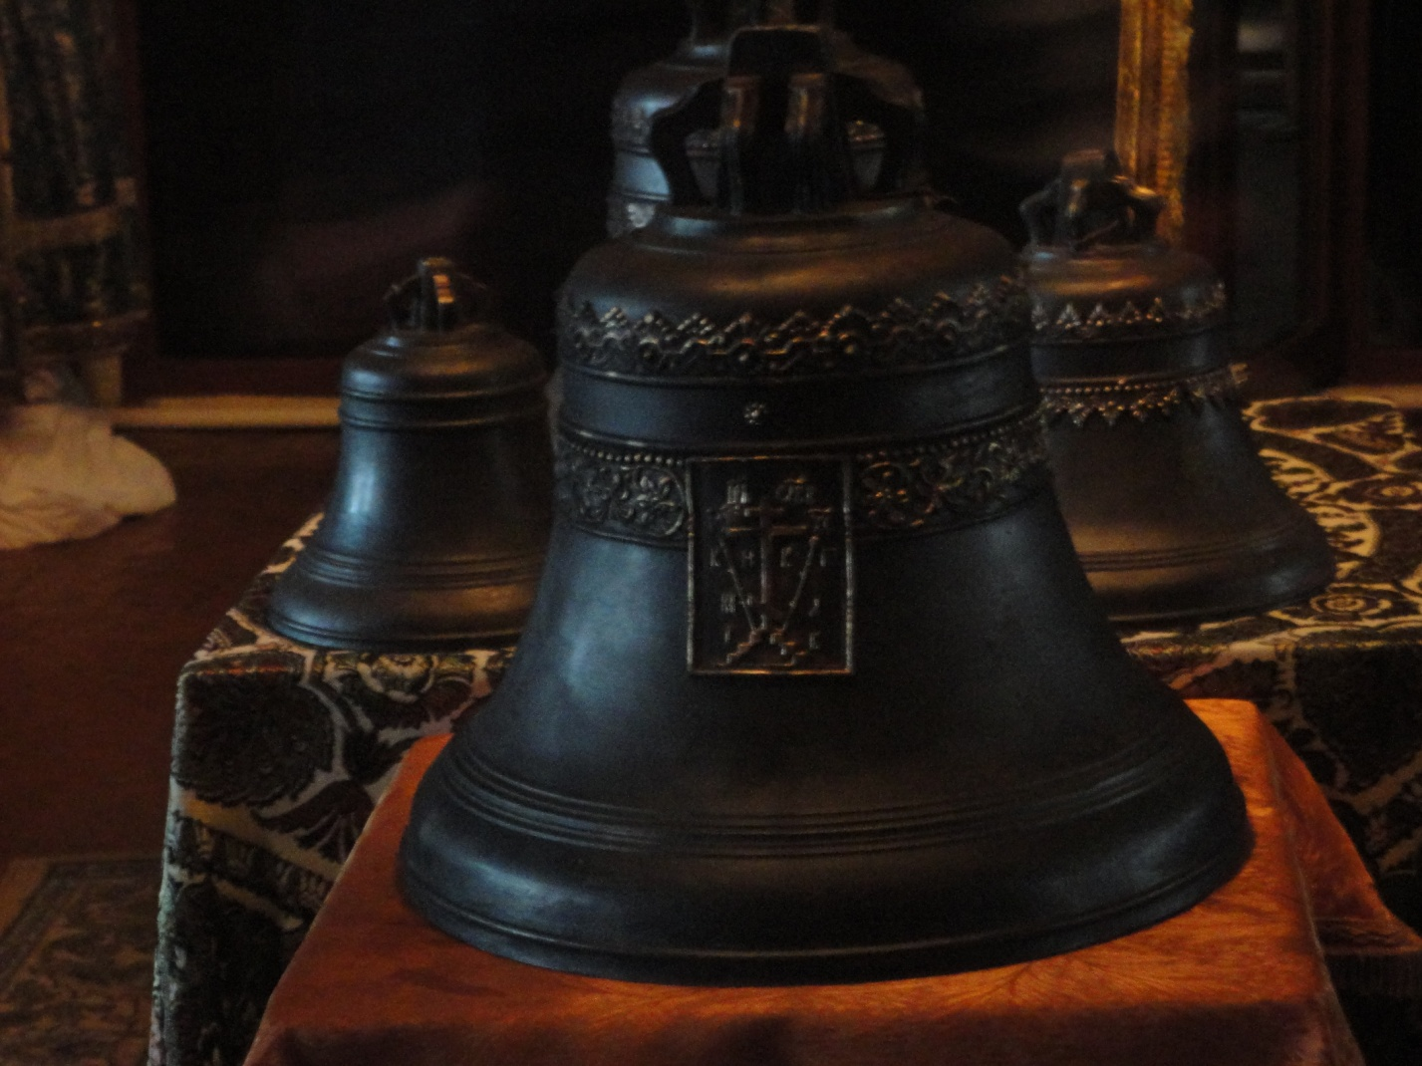
Деятельность
На колокольню повешены колокола пожертвованные благотворителями;

Slide 15
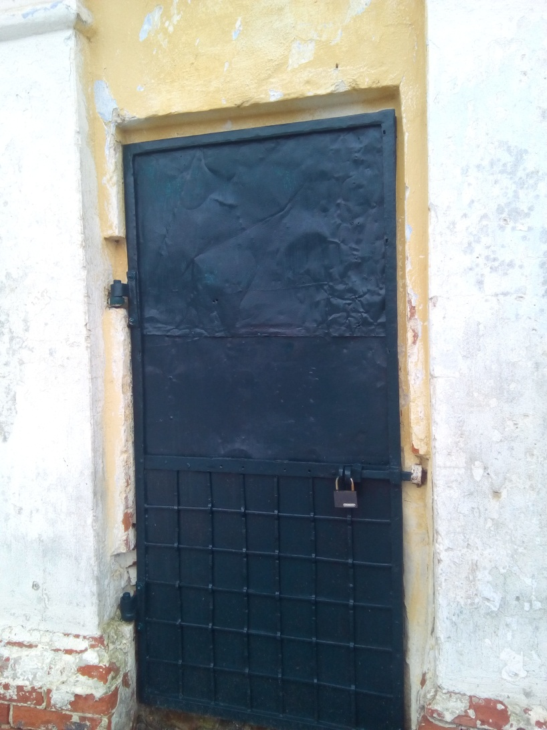
Деятельность
Осуществлен капитальный внутренний ремонт церковной сторожки;
Произведена капитальная расчистка церковного кладбища (спилены и удалены ветхие деревья, вывезен мусор);

Slide 16
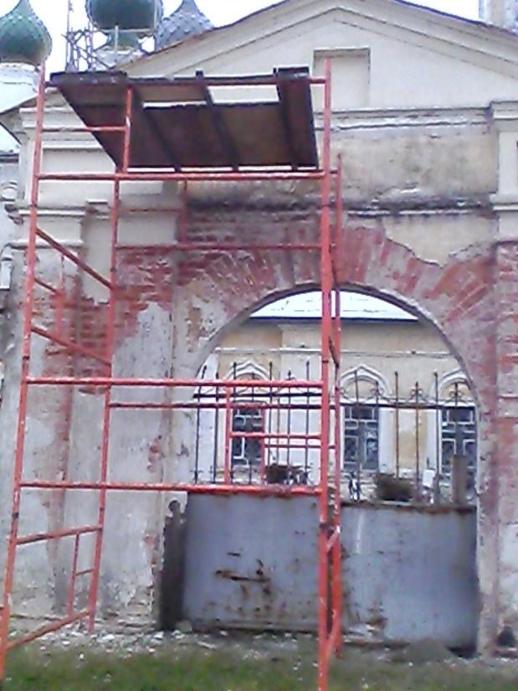
Деятельность
Восстановлены арка въездных ворот с установлением купола и заменой ворот и калитки;

Slide 17
Деятельность
Произведена капитальная переделка отопительной системы;
Полностью реконструирована и восстановлена ограда с южной стороны церкви.

Slide 18
Деятельность
Восстановленный фундамент южной стены церковной ограды.

Slide 19
Деятельность
Начало реконструкции стены.

Slide 20
Деятельность
Стены поднимаются… Осень 2016 года.

Slide 21
Реставрационные работы в Никольском пределе.

Slide 22
Музей Костромского отделения Императорского Православного Палестинского Общества.

Slide 23
Музей КОИППО.
17 мая храме открылся п2015 года в Никольском ервый в Костромской области музей ИППО, вмещающий эксклюзивные выставки «Святыни Палестины» и «Костромская Голгофа».
За два года музей посетили свыше 300 человек.

Slide 24
Витрины с экспонатами выставки «Святыни Палестины».

Slide 26
Музей КО ИППО.
Выставка «Святыни Палестины»

Slide 27
Музей КО ИППО
Выставка «Святыни Палестины»

Slide 28
Выставка «Святыни Палестины»

Slide 29
Визит Великого князя наследника престола Дома Романовых Георгия Михайловича Романова в Кострому.

Slide 30
Великокняжеский визит.
Экскурсия по выставке «Кострмоская Голгофа». С 27 по 29 июля 2015 года в Костроме находился Е.И.В. Великий князь Георгий Михайлович Романов. 28 июля он посетил Никольскую церковь с. Саметь, куда его предок св. государь страстотерпец Николай II накануне 1 Мировой войны пожаловал список с чудотворной иконы Божией Матери Феодоровской.

Slide 31
Великокняжеский визит.
.

Slide 32
Жизнь прихода. Праздники и будни.
Молитвенная и богослужебная жизнь прихода Никольской церкви проходит согласно уставной деятельности. Богослужения в храме совершаются в воскресные и праздничные дни, дни престольных праздников:
памяти св. Николая, архиеп. Мир Ликийских чудотворца - 19 декабря/ 22мая
свв. первоверховных апп. Петра и Павла – 12 июля
св. Алексия, митр. Московского

Slide 33
Жизнь прихода. Праздники и будни.
В дни памяти святителя Николая, престольные дни святого во имя которого освящен главный придел храма, возобновлена традиция проведения Никольских ярмарок.
Яркими и запоминающимися бывают мероприятия праздников Благовещения, Рождества Христова, Пасхи, Троицы, которые сопровождаются проведением детских утренников, народными традициями.

Slide 34
Жизнь прихода. Праздники и будни.

Slide 35
Жизнь прихода . Праздники и будни.

Slide 36
Жизнь прихода. Праздники и будни.

Slide 37
Жизнь прихода. Праздники и будни.

Slide 38
Жизнь прихода. Праздники и будни.

Slide 39
Жизнь прихода. Праздники и будни.

Slide 40
Жизнь прихода. Праздники и будни.

Slide 41
Святыни и достопримечательности храма.
Костромского отделения Императорского православного Палестинского Общества.
Святыни:
Чудотворная икона св. Николая, архиеп. Мир Ликийских чудотворца (XVIIIв.);
Икона св. Алексия, митр. Московского (XVIIIв.);
Мироточивая фреска «Моление о Чаше»;
Частица моще св. блж. Симона Юрьевецкого, Христа ради юродивого, чудотворца;
Четки свщмч. Никодима (Кроткова, +1938), архиепископа Костромского и Галичского.

Slide 42
Святыни и достопримечательности храма.

Slide 43
Мироточивая фреска «Моление о Чаше». Святыни прихода.

Slide 44
Святыни Никольской церкви.

Slide 45
Внутренний вид храма.

Slide 46
Петропавловский придел.

Slide 47
Фреска «Освобождение апостола Петра из темницы» (Деян. 12:1-23)

Slide 48
Экскурсии. Паломничество.
Приход посещают как группы паломников, так и экскурсии в рамках ознакомления со святынями Костромского Заречья.

Slide 49
Экскурсии. Паломничество.
Посещение паломниками колокольни Никольского храма.

Slide 50
Наши планы. Реконструкция памятника.

Slide 51
Наши планы.
Восстановление куполов.

Slide 52
Церковная сторожка.
Восстановление церковной сторожки.
В 1929 году в ней жила П. А. Малинина.

Slide 53
Если вы хотите помочь храму, то наши банковские реквизиты:
Полное юридическое наименование: МЕСТНАЯ ПРАВОСЛАВНАЯ РЕЛИГИОЗНАЯ ОРГАНИЗАЦИЯ ПРИХОД НИКОЛЬСКОЙ ЦЕРКВИ С.САМЕТЬ КОСТРОМСКОГО РАЙОНА КОСТРОМСКОЙ ЕПАРХИИ РУССКОЙ ПРАВОСЛАВНОЙ ЦЕРКВИ.
Банк получателя: ООО «Костромаселькомбанк» Адрес: Российская Федерация, 156013, Костромская обл, Костромской р-н, г. Кострома, Калиновская ул, дом 36,
БИК 043469720
к/с 30101810200000000720
ИНН 4401008886
ОГРН 1024400003858.
Получатель:
Местная православная религиозная организация приход Никольской церкви с.Саметъ Костромского района Костромской епархии Русской Православной Церкви
ИНН 4414006004
КПП 441401001
ОГРН 1024400006212
Р/с 40703810800000000141

